Slide 1
MHW1
Riccardo Lentini Campallegio
O46002159
27/03/2021

Slide 2
Descrizione del progetto
Si è voluto creare un sito che gestisca le varie competizioni calcistiche, nel menù sono presenti le 4 leghe principali per quanto riguarda il calcio in Italia e in Europa. Nella home sono presenti gli ultimi aggiornamenti riguardo tabelloni e classifiche.

Slide 3
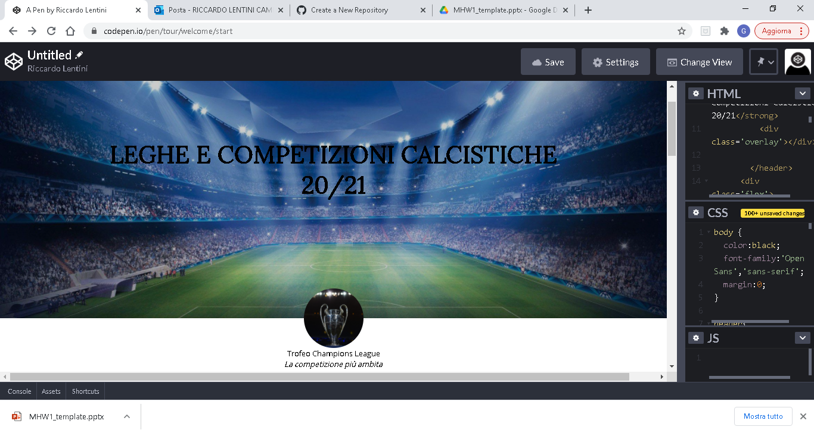
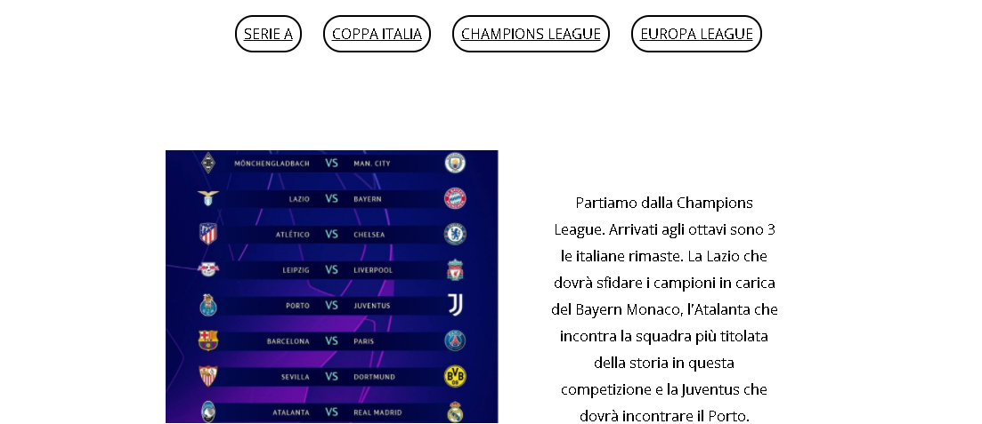

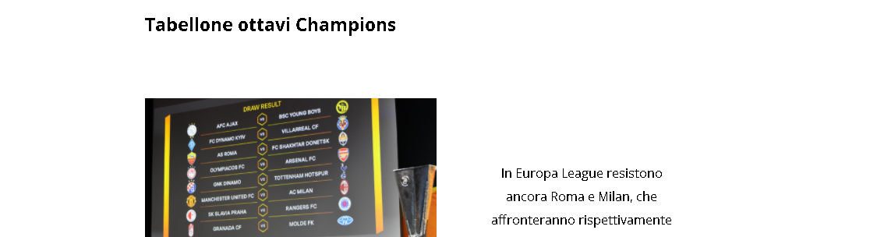
Layout complessivo HTML+CSS
500px
780px
50px
100px
80px
60px
Width:66.67%

Slide 4

Header
HTML
<header>
<strong id='titolo’>
Leghe e competizioni calcistiche 20/21
</strong>
<div class='overlay'></div>
</header>
CSS
header{
font-family:'Lora','serif';
display:flex;
background-image:
url(https://wallpapercave.com/wp/vvZQmlz.jpg);
background-size:cover;
background-position:center;
height:500px;
font-size:40px;
text-transform:uppercase;
position:relative;
align-items:center;
justify-content:center;
z-index:1;
}
.overlay{
position:absolute;
width:100%;
height:100%;
top: 0px;
left: 0px;
background-color:rgba(0,0,0,0.2);
}
#titolo{
width:780px;
text-align:center;
z-index:-1;
}

Slide 5
Foto centrata
<div class='flex'>
<img class='coppa' src="https://static.fanpage.it/wp-content/uploads/sites/27/2020/08/tabellone-champions-league-2020-1200x1200.jpg"/>
<span>Trofeo Champions League</br><em>La competizione più ambita</em></span>
</div>
.flex{
display:flex;
align-items:center;
margin:-50px;
position:relative;
flex-direction:column;
}
.coppa{
width:100px;
height:100px;
border-radius:50px;
z-index:1;
}
span{
font-size:13px;
text-align:center;
}

Slide 6
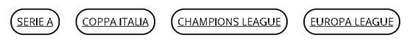
Menù navigazione
CSS
nav {
margin-top:80px;
margin-left:auto;
margin-right:auto;
text-align:center;
}
#links a{
font-style:helvetica;
color:black;
margin:10px;
cursor:pointer;
padding:8px;
border:2px solid black;
border-radius:20px;
text-transform:uppercase;
}
#links a:hover{
background-color:black;
color:blue;
}
#menu-mobile{
display:none;
}
HTML
<nav>
<div id='links'>
<a href=''>Serie A</a>
<a href=''>Coppa Italia</a>
<a href=''>Champions League</a>
<a href=''>Europa League</a>
</div>
<a id='menu-mobile' href=''>Competizioni</a>
</nav>

Slide 7
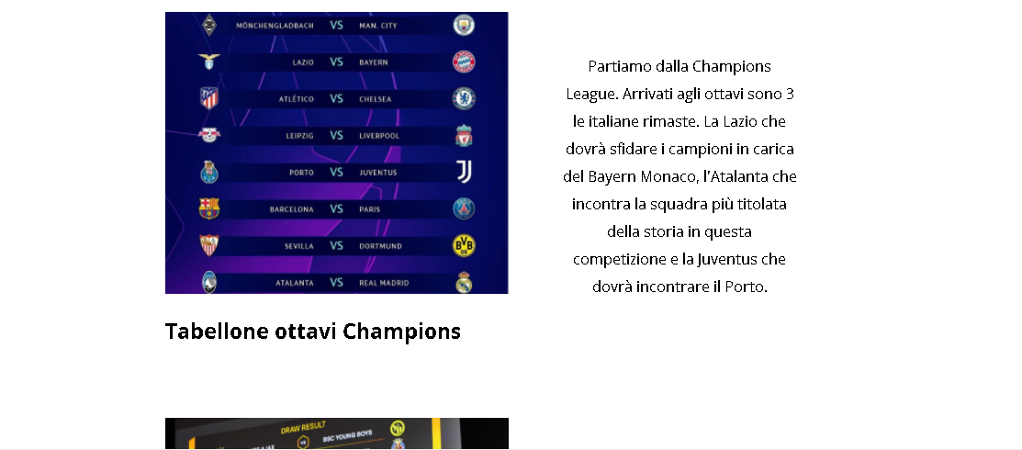
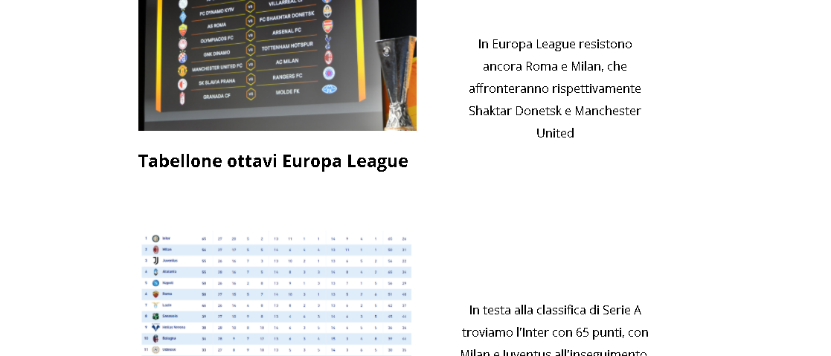
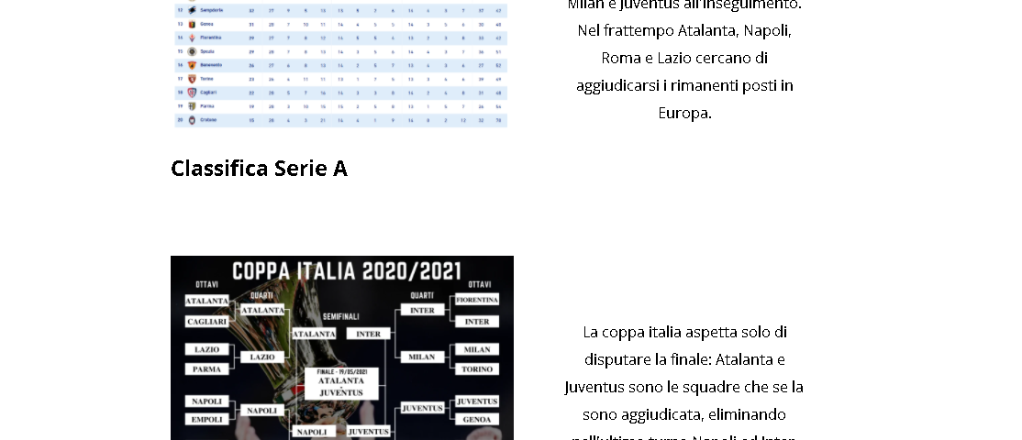
Sezione contenuti

Slide 8
Sezione contenuti
<section>
<div id='main'>
<div>
<img class='foto-main’ src="https:
//www.padovasport.tv/wp-content/uploads/sites/39
/2021/02/champions-league-20-21-ottavi.png"/>
<h1>Tabellone ottavi Champions</h1>
</div>
<div>
<img class='foto-main' src="https:
//wips.plug.it/cips/sport.virgilio.it/cms/2021
/02/sorteggioottavieuropaleague1.jpg"/>
<h1>Tabellone ottavi Europa League</h1>
</div>
<div>
<img class='foto-main' src="https:
//resource.calcionapoli24.it/www/thumbs/allegati
/large/1616335183_124.jpg"/>
<h1>Classifica Serie A</h1>
</div>
<div>
<img class='foto-main' src="https:
//www.lazionews.eu/wp-content/uploads/2021/02/
lazionews-lazio-tabellone-coppa-italia-1024x680.png"/>
<h1>Tabellone Coppa Italia</h1>
</div>
</div>
<div id='didascalie’>
<div class='commento’>[…] </div>
<div class='commento’>[…] </div>
<div class='commento’>[…] </div>
<div class='commento’>[…] </div>
</div>
</section>
HTML

Slide 9
Sezione contenuti
CSS
section{
display:flex;
margin-top:60px;
margin-left:auto;
margin-right:auto;
width:66.67%;
}
#main{
display:flex;
flex-direction:column;
width:50%;
}
.foto-main{
width:100%;
margin-top:60px;
}
h1{
font-size:23px;
}
#didascalie{
display:flex;
flex-direction:column;
justify-content:space-around;
align-items:center;
text-align:center;
width:50%;
line-height:30px;
}
.commento{
width: 70%;
}

Slide 10
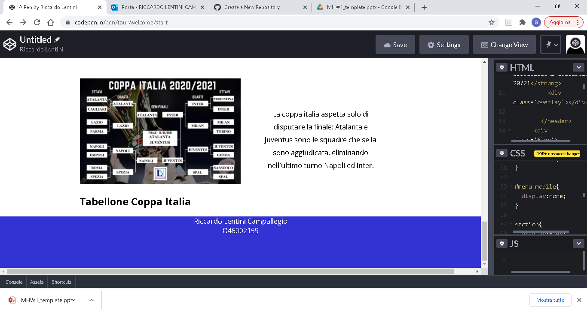
Footer
HTML
<footer>
Riccardo Lentini Campallegio</br>O46002159
</footer>
CSS
footer{
color:white;
height: 120px;
background-color:rgba(0,0,200,0.8);
text-align:center;
}

